Slide 1

毕业论文开题报告
面向复杂推理任务的图结构思维增强大模型方法研究
人工智能学院
周多木
李卫斌

Slide 2
选题依据
01
02
拟研究方案
03
拟采用技术路线
04
研究工作积累
05
研究计划

Slide 3
选题依据
PART. 01

Slide 4
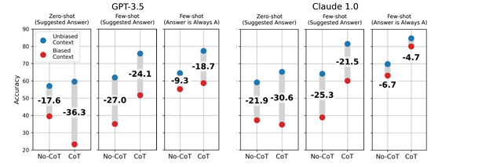
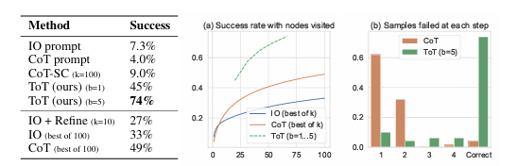
1 选题依据
1. 现状：线性思维链 (Chain-of-Thought) 的广泛应用
核心观点：CoT 激活了 LLM 的推理能力，已成为处理逻辑任务的主流范式。
复杂任务中的“线性约束” (The Linear Bottleneck) 痛点分析：
❌ 非线性缺失：难以处理多分支、循环、回溯等复杂逻辑（如多跳问答、代码调试）。
❌ 错误累积 (Error Cascading)：一步错，步步错，线性结构无法自我修正。
❌ 幻觉 (Hallucination)：缺乏结构化约束，模型容易“一本正经地胡说八道”。
针对所述不足，提出一种图结构思维增强大模型方法，以显式图结构对推理过程进行建模、约束与校验，从而提升模型的逻辑严密性与推理可靠性。
参考文献： Turpin et al., "Language Models Don't Always Say What They Think", ACL 2024.
Yao et al., "Tree of Thoughts: Deliberate Problem Solving with LLMs", NeurIPS 2023.
Wei et al., "Chain-of-Thought Prompting Elicits Reasoning in Large Language Models"

Slide 5
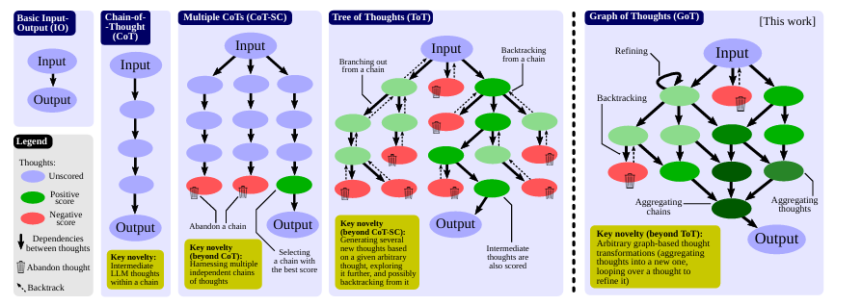
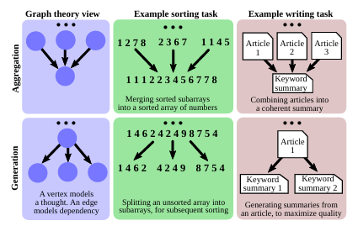
1.2 国内外研究现状
Wei 等人（2022）提出的思维链（Chain-of-Thought, CoT）是该领域的里程碑，证明了通过显式生成中间推理步骤可以激活模型的逻辑能力。然而，CoT 局限于单向线性的推导模式，难以处理涉及多分支、回溯及条件判断的复杂问题。
Yao 等人（2023）提出了思维树（Tree-of-Thoughts, ToT），引入搜索算法（BFS/DFS）探索推理空间。
Besta 等人（2024）进一步提出思维图（Graph-of-Thoughts, GoT），将“思维单元”建模为图节点，允许任意的依赖聚合与循环反馈。
当前局限：尽管 GoT 概念先进，但目前的实现主要停留在提示工程（Prompt Engineering）层面，即通过 Prompt 诱导模型“模拟”图结构，缺乏底层的、数学形式化的推理状态图表示（Reasoning State Representation），导致模型在长链路推理中容易丢失结构信息。
结构演进过程
当前最新GoT示例

Slide 6
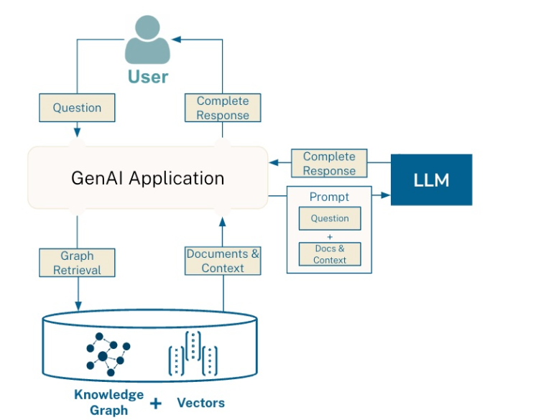
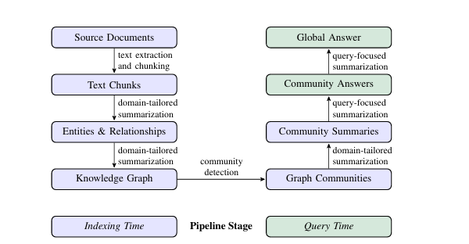
1.2 国内外研究现状
国内学者在Knowledge Graph (KG) + LLM 方向处于国际前列，主要侧重于利用外部知识增强推理。 结构化知识增强：清华大学团队提出的 GraphLLM、RoG (Reasoning on Graphs) 等工作，通过在知识图谱上检索路径来辅助 LLM 回答问题；浙江大学等团队则在 DeepSeek 等模型微调中探索了结构化数据的指令微调（SFT）。 当前局限：国内现有工作多聚焦于“外部知识图谱的检索与利用（GraphRAG）”，即用图来管理外部数据。

Slide 7
拟研究方案
PART. 02

Slide 8
2.1 研究内容
1、图结构驱动的推理状态表示框架
现有思维链方法因将推理视为单一线性文本序列，难以表征复杂问题的非线性逻辑（如分支验证、多因一果、循环回溯）。本研究构建动态推理图模型，将隐式思维过程映射为显式拓扑结构，创新性定义“事实-过程-目标”三类节点与“推导-支撑-互斥”三类边关系，实现推理状态的结构化存储与更新，为复杂推理提供全新底层表征。
2. 基于拓扑约束的思维链路生成算法
针对大模型长链路推理中逻辑发散、跳步及幻觉累积问题，本研究摒弃传统自由解码模式，提出基于图拓扑排序的路径规划与约束解码策略。该算法将图论路径可达性与拓扑依赖转化为生成硬约束，强制模型遵循逻辑顺序推导，显著提升生成内容的逻辑严密性。
3. 图驱动的推理一致性校验与闭环修正机制
传统推理质量评估依赖“自洽性投票”，缺乏逻辑机理的可解释性度量。本研究引入图论算法实现推理链路自动化审计，提出基于图连通性、闭环完整度及逻辑蕴含检测的量化指标。该机制不同于黑盒打分，能精准定位逻辑断层与矛盾环路，触发回溯修正，形成“生成—校验—优化”闭环，大幅提升推理结果可靠性。

Slide 9
2.2 研究方案
本研究采用理论建模、算法设计与实证分析深度融合的研究范式，具体方法如下：
形式化建模法：采用图论作为数学表达工具，对大模型的推理状态进行规范化定义。将推理过程中的实体、证据与结论映射为图节点，逻辑关联关系映射为有向边，构建具备通用性的推理状态图数学模型，实现推理过程的结构化表征。
算法设计与工程实现法：设计融合深度优先搜索与拓扑排序的推理路径规划算法，开发图约束解码器，将图结构的拓扑约束转化为模型生成过程中的显式引导信号，实现结构化推理引导。
对比实验与消融分析法：在公开基准数据集上开展系统性对比实验，通过定量指标与定性分析（相结合的方式，验证所提方法的有效性；通过消融实验分别评估图表征模块、生成约束机制与一致性校验模块的独立贡献度，明确各组件的核心作用。
文献分析法：系统梳理国内外大模型思维链、思维图及神经符号推理领域的最新研究进展，重点剖析现有线性推理范式在复杂逻辑关联建模中的局限性，为图结构增强推理框架的构建奠定坚实理论基础。

Slide 10
拟采用技术路线
PART. 03

Slide 11
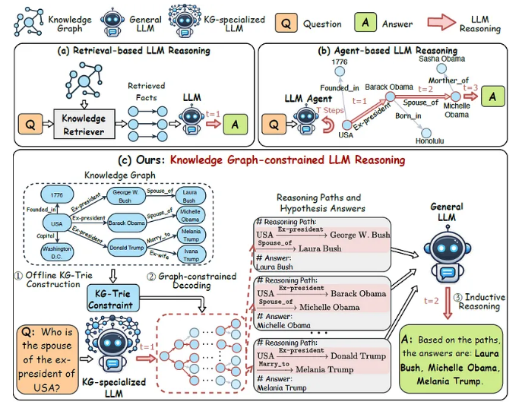
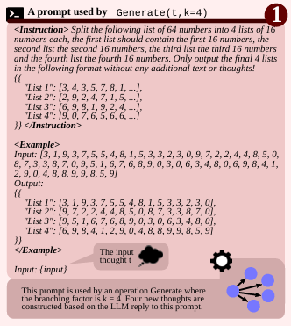
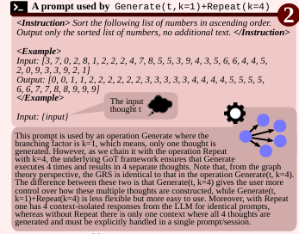
3.1 技术路线
本研究将围绕“表征—生成—校验”这一技术主线展开，具体研究内容包括以下四个方面：
(1) 图结构驱动的推理状态表示框架研究
定义推理图的形式化模型：建立包含事实节点、过程节点、目标节点及因果、支撑、互斥边关系的数学模型G=(V,E)。
设计动态构图机制：研究基于大模型的实体关系抽取与状态更新方法，实现推理图随推理进程的动态生长（Dynamic Growth），解决静态图无法适应开放域问题的局限。

Slide 12
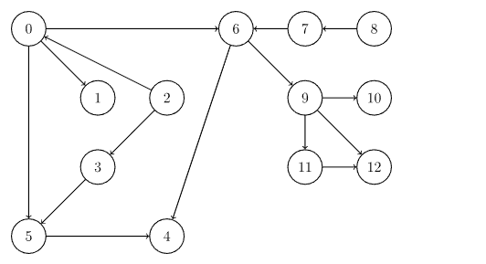
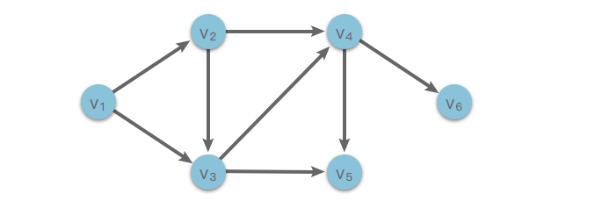
3.1 技术路线
(2) 图结构约束的思维链路生成算法设计
基于拓扑排序的路径规划：研究如何在推理图中搜索从初始状态到目标状态的最优路径，并利用拓扑排序生成逻辑上严密的“执行计划”。
结构化解码策略：设计一种约束解码机制（Constrained Decoding），将图中的邻接关系转化为生成过程中的注意力掩码（Mask）或引导Prompt，强制模型按照规划路径进行推导，抑制非相关分支的干扰。

Slide 13
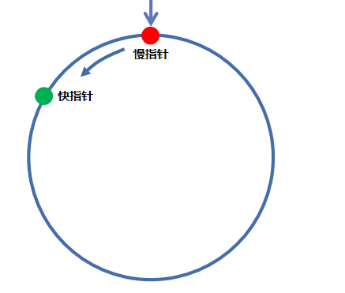
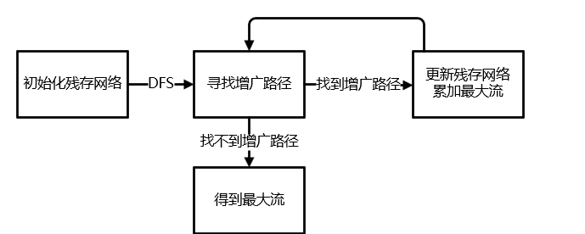
3.1 技术路线
(3) 图结构驱动的推理一致性校验机制构建
基于图论的逻辑审计算法：利用连通性分析（检测断链）、环路检测（检测循环论证）和最大流算法（检测证据覆盖度）来评估推理链路的完整性。其中流通性和环路检测通过快慢指针的方法来实现。
节点级语义蕴含检测：结合自然语言推理（NLI）技术，校验图中相连节点之间是否存在真实的逻辑蕴含关系，构建 Consistency_Score量化评估模型。
最大流算法

Slide 14
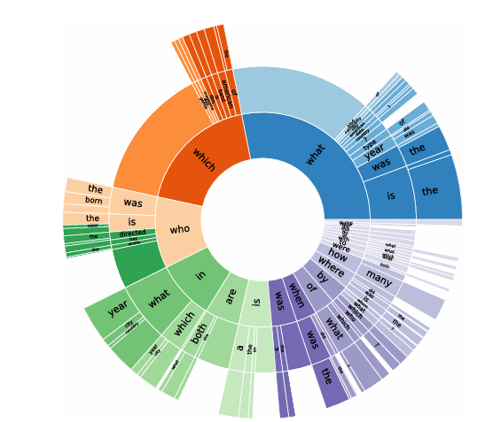
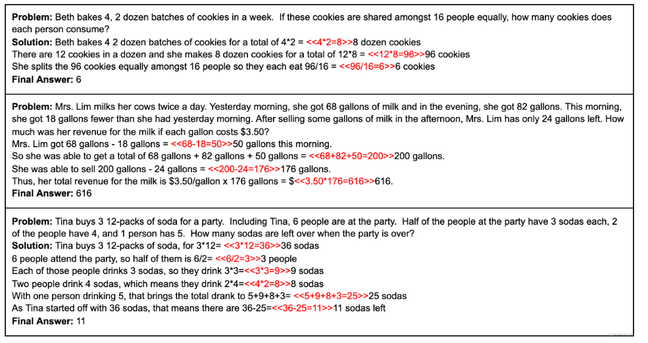
3.1 技术路线
(4) 原型系统实现与实验验证
系统构建：基于LLaMA-3 或 GPT-4 接口，集成上述模块，开发 Graph-Enhanced Reasoning System (GERS) 原型系统。
对比实验：选取HotpotQA（多跳问答）、GSM8K（数学推理）等数据集，对比 Standard CoT、ToT（思维树）等基线模型。
消融实验：分别验证图表征、图生成约束、一致性校验模块对最终性能的独立贡献。

Slide 15
研究工作积累
PART. 04

Slide 16
4.1 研究工作积累
1. 实验环境与算力支撑
实验室已搭建了面向大模型推理与微调的高性能计算平台，能够满足本研究对深度学习模型训练及图算法计算的硬件需求。
硬件资源：目前实验室已配备多台高性能服务器，搭载NVIDIA GeForce RTX 4090 (24GB显存) GPU。该算力配置足以支持主流开源大模型（如 Qwen-3-8B/70B-Int4, DeepSeek-Coder 等）的高效推理，以及基于 LoRA/Q-LoRA 技术的参数高效微调（PEFT）实验，确保了算法验证的快速迭代。
软件环境：已完成基础实验环境的部署，熟练掌握PyTorch 深度学习框架、HuggingFace Transformers 库以及 LangChain 大模型开发框架；同时，针对图结构处理，已熟练应用 NetworkX 及 PyG (PyTorch Geometric) 等图论工具库，打通了“大模型+图计算”的技术栈。

Slide 17
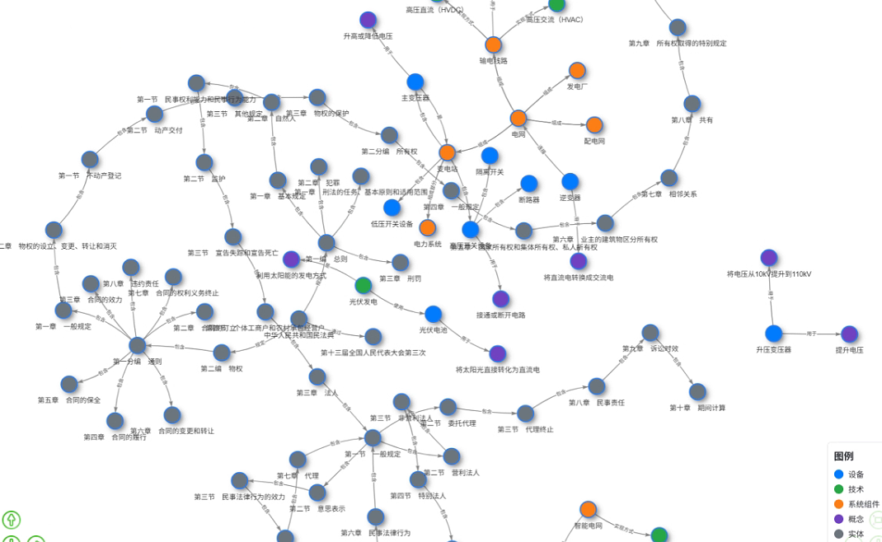
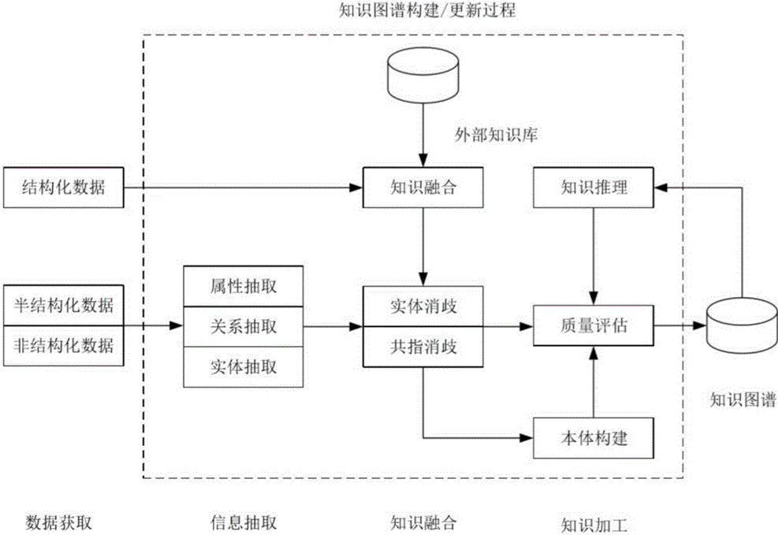
4.1 研究工作积累
2. 数据积累与前期探索
在数据资源方面，课题组前期已在垂直领域（电力系统）进行了深入的探索，积累了丰富的数据构建经验，为本研究向通用领域推广奠定了方法论基础。
已构建电力领域多跳推理数据集：前期工作中，本人已针对电力系统的复杂故障排查场景，自主构建了一份“电力多跳推理数据集”。该数据集包含实体识别、关系抽取及多步因果推导链条，实际上已经初步验证了“将非结构化文本转化为结构化推理链”的可行性。
从专用到通用的迁移路径：电力数据集的构建过程使本人掌握了复杂逻辑数据的清洗、标注与知识图谱提取。本研究将把这一在垂直领域验证成功的“实体关系抽取→→ 逻辑图构建”范式，推广迁移至 HotpotQA、GSM8K 等通用基准数据集上，技术路线具有极高的可复制性和成功率。

Slide 18
研究计划
PART. 05

Slide 19
5.1 研究预期结果
第一阶段：文献调研与理论基础构建（2025年12月到2026年2月）
文献梳理：系统阅读国内外关于Chain-of-Thought (CoT)、Tree/Graph-of-Thoughts (ToT/GoT)、Neuro-Symbolic AI 及知识图谱推理的最新顶会论文（ACL, ICLR, NeurIPS）。
第二阶段：核心算法设计与模块开发（2026年3月到2026年8月）
实现从自然语言问题中提取实体、关系与子任务的功能。实现推理状态图的动态构建与内存维护。设计基于拓扑排序的路径规划算法。开发“图约束解码器”。完成GERS（Graph-Enhanced Reasoning System）系统的核心代码编写。
第三阶段：校验机制实现与系统集成（2026年9月到2026年12月）
实现图连通性检测与逻辑断链分析算法。 引入 NLI（自然语言推理）模型，构建一致性打分函数 (Consistency_Score)。实现“校验-回溯-修正”的闭环控制逻辑。
第四阶段：实验验证与性能优化（2027年1月到2027年3月）
对比实验：在选定数据集上运行本方法与基线模型，记录准确率、Token 消耗量及推理耗时。消融实验：分别移除图约束、一致性校验模块，分析各组件对性能的贡献度。完成学位论文的初稿.
第五阶段：论文撰写与答辩准备（2027年4月到2027年6月）
论文撰写：修改与润色学位论文。答辩准备：制作答辩 PPT，准备系统演示视频，完成最终答辩。

Slide 20
感谢聆听，恳请指正！
人工智能学院
周多木
李卫斌

